Slide 1
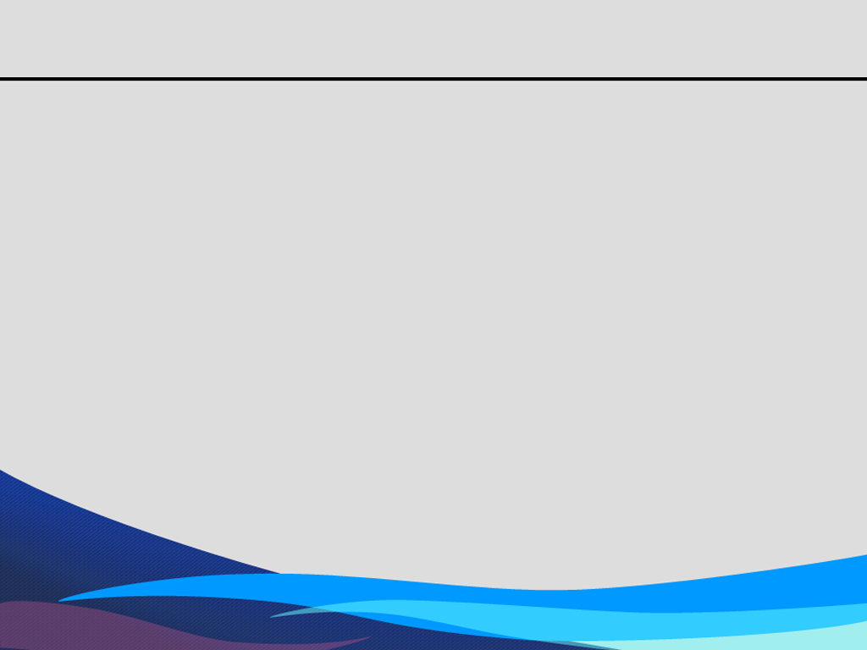
SQL Server 2005系统管理与应用开发

Slide 2
《SQL Server 2005系统管理与应用开发》视频培训课程
第7讲：TDS端点的管理与使用

Slide 3
第7讲：TDS端点的管理与使用
（1）TDS端点的作用
（2）TSQL端点的作用
（3）案例：创建和使用TCP/IP的TSQL端点

Slide 4
第7讲：TDS端点的管理与使用
（1）TDS端点的作用

Slide 5
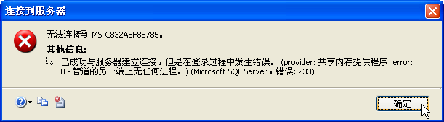
第7讲：TDS端点的管理与使用
（1）TDS端点的作用
  下面的故障信息原因是什么？
成功建立连接，但管道的另一端上无任何进程？这是什么原因呢？

Slide 6
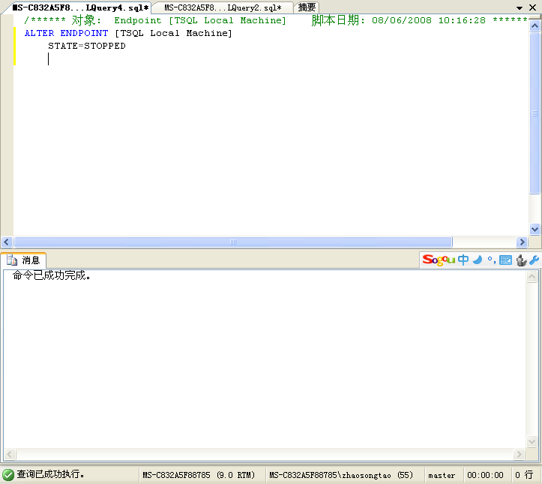
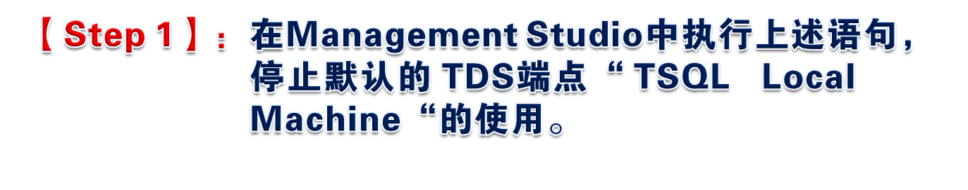
第7讲：TDS端点的管理与使用
（1）TDS端点的作用
  模拟故障发生的过程
ALTER ENDPOINT [TSQL Local Machine]
STATE=STOPPED

Slide 7
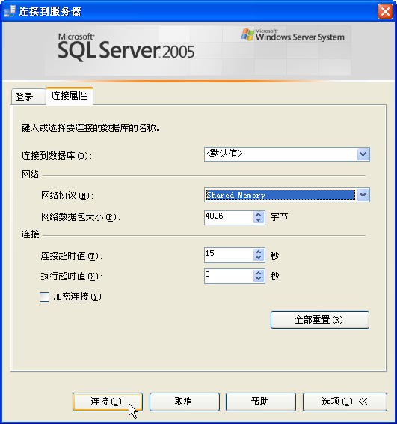
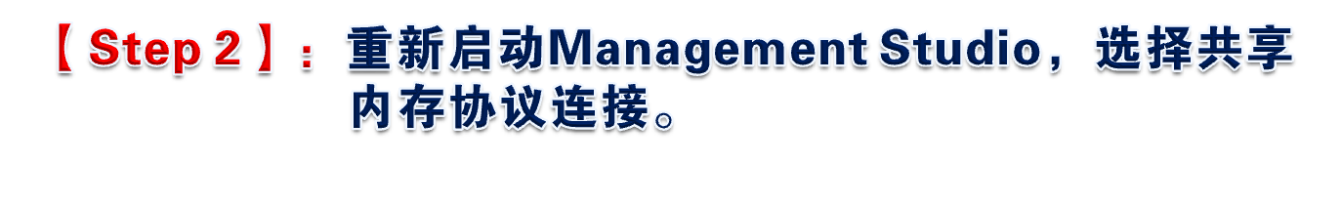
第7讲：TDS端点的管理与使用
（1）TDS端点的作用
  模拟故障发生的过程

Slide 8
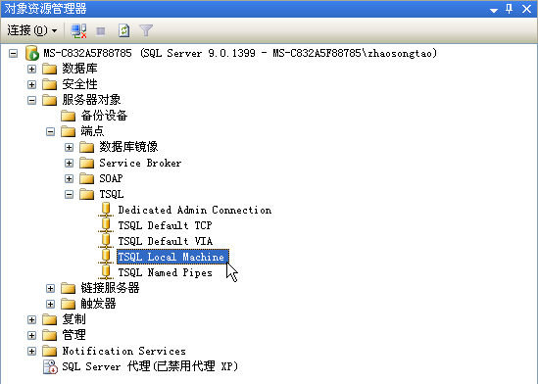

第7讲：TDS端点的管理与使用
（1）TDS端点的作用
  模拟故障发生的过程

Slide 9
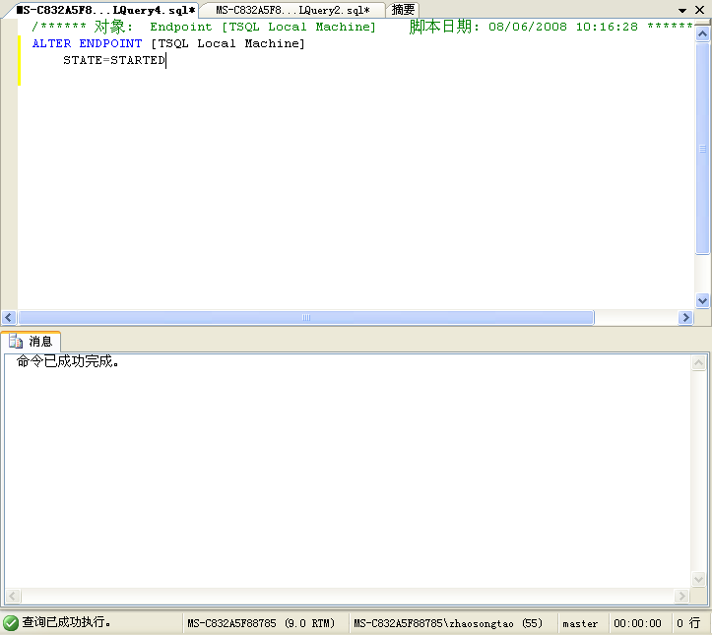

第7讲：TDS端点的管理与使用
（1）TDS端点的作用
  模拟故障发生的过程
ALTER ENDPOINT [TSQL Local Machine]
STATE=STARTED

Slide 10

第7讲：TDS端点的管理与使用
（1）TDS端点的作用
  模拟故障发生的过程

Slide 11

第7讲：TDS端点的管理与使用
（1）TDS端点的作用
  模拟故障发生的过程

Slide 12
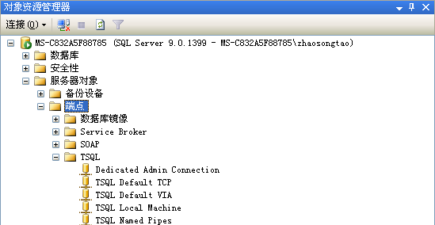
第7讲：TDS端点的管理与使用
（1）TDS端点的作用
  TDS端点是基于TDS协议的SQL Server 2005网络中，服务器接受客户机连接的通信接入点。
如果把1433端口理解为进入SQL Server 2005服务器的房间的话，那么TDS端点就是房间中分隔的门，每扇门的后面就是数据库引擎提供的具体的服务。

Slide 13
第7讲：TDS端点的管理与使用
（1）TDS端点的作用
  TDS端点的分类。
按照数据库引擎提供的服务的不同，分为：
【1】数据库镜像端点：数据库镜像服务的通信接入点；
【2】Service Broker端点：分布式系统的通信接入点；
【3】SOAP：基于XML的Web Service服务通信接入点；
【4】TSQL端点：基于Transact-SQL访问引擎的通信接入点。

Slide 14
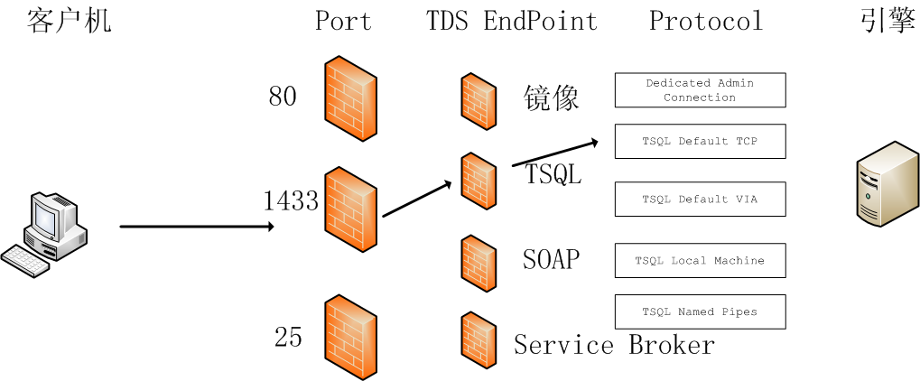
第7讲：TDS端点的管理与使用
（1）TDS端点的作用
  理解TDS端点的作用。
一个使用TCP/IP网络协议的SQL Server 2005网络客户机连接和使用数据库引擎的网络通信过程。

Slide 15
第7讲：TDS端点的管理与使用
（2）TSQL端点的作用

Slide 16
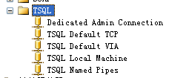
第7讲：TDS端点的管理与使用
（2）TSQL端点的作用
  TSQL端点的分类。
TSQL端点是我们使用Management Studio等工具（其实质是基于Transact-SQL语言访问引擎）的通信接入点。
针对不同的SQL Server 2005网络协议，系统默认创建5个TSQL端点。

Slide 17

第7讲：TDS端点的管理与使用
（2）TSQL端点的作用
  Dedicated Admin Connection端点
该端点是DAC连接时的专用通信接入点，使用1434端口，好比是服务器为DBA预留的专用、紧急通道，一旦发生故障时可以进入服务器执行特定的操作。
CREATE ENDPOINT [Dedicated Admin Connection]
AUTHORIZATION [sa]
STATE=STARTED
AS TCP (LISTENER_PORT = 0, LISTENER_IP = ALL)
FOR TSQL ()

Slide 18

第7讲：TDS端点的管理与使用
（2）TSQL端点的作用
  TSQL Default TCP端点
该端点为默认使用TCP/IP协议的SQL Server 2005网络的客户机连接到服务器的通信接入点。
CREATE ENDPOINT [TSQL Default TCP]
AUTHORIZATION [sa]
STATE=STARTED
AS TCP (LISTENER_PORT = 0, LISTENER_IP = ALL)
FOR TSQL ()

Slide 19
第7讲：TDS端点的管理与使用
（3）TSQL端点的作用
  TSQL Default VIA端点
该端点是默认的使用VIA（虚拟接口适配器）协议的SQL Server 2005网络的客户机连接到服务器的通信接入点。
CREATE ENDPOINT [TSQL Default VIA]
AUTHORIZATION [sa]
STATE=STARTED
AS Via
FOR TSQL ()

Slide 20
第7讲：TDS端点的管理与使用
（2）TSQL端点的作用
  TSQL Local Machine端点
该端点是默认的使用共享内存协议的SQL Server 2005网络的客户机连接到服务器的通信接入点。
CREATE ENDPOINT [TSQL Local Machine]
AUTHORIZATION [sa]
STATE=STARTED
AS SHAREDMEMORY
FOR TSQL ()

Slide 21
第7讲：TDS端点的管理与使用
（2）TSQL端点的作用
  TSQL Name Pipes端点
该端点是默认的使用命名管道协议的SQL Server 2005网络的客户机连接到服务器的通信接入点。
CREATE ENDPOINT [TSQL Named Pipes]
AUTHORIZATION [sa]
STATE=STARTED
AS NAMEDPIPES
FOR TSQL ()

Slide 22

第7讲：TDS端点的管理与使用
（2）TSQL端点的作用
  需不需要自己创建TSQL端点
从上述各TSQL端点的定义来看，对客户机设置的连接到服务器的IP地址和端口的设置是十分宽泛的，基本上都是采用任意IP地址和任意端口的设置。
这样客户机在连接服务器时，将自动找到默认的TSQL端点进行连接。

Slide 23
第7讲：TDS端点的管理与使用
（3）案例：创建和使用TCP/IP的TSQL端点

Slide 24
第7讲：TDS端点的管理与使用
（3）案例：创建和使用TCP/IP的TSQL端点
  创建TCP/IP的TSQL端点的语法
CREATE ENDPOINT endPointName
[ AUTHORIZATION login ]
STATE = { STARTED | STOPPED | DISABLED }
AS { HTTP | TCP } ( <protocol_specific_arguments> )
FOR { SOAP | TSQL | SERVICE_BROKER | DATABASE_MIRRORING }
( <language_specific_arguments> )
<AS TCP_protocol_specific_arguments> ::=AS TCP ( LISTENER_PORT = listenerPort [ , LISTENER_IP = ALL | (<4-part-ip> | <ip_address_v6> ) ] )

Slide 25
第7讲：TDS端点的管理与使用
（3）案例：创建和使用TCP/IP的TSQL端点
  创建名为TSQL MyDefine TCP的TSQL端点
CREATE ENDPOINT [TSQL MyDefine TCP]
AUTHORIZATION [sa]
STATE=STARTED
AS TCP (LISTENER_PORT = 1433, LISTENER_IP = (192.168.100.89))
FOR TSQL ()
------------------------------------------------------------------------------------------------------------
【光盘配套代码文件】：0701.sql

Slide 26
第7讲：TDS端点的管理与使用
（3）案例：创建和使用TCP/IP的TSQL端点
  停止默认TCP的TSQL端点的使用
ALTER ENDPOINT [TSQL Default TCP]
STATE =STOPPED
------------------------------------------------------------------------------------------------------------
【光盘配套代码文件】：0702.sql

Slide 27
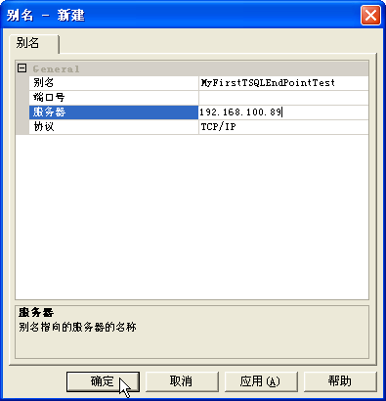
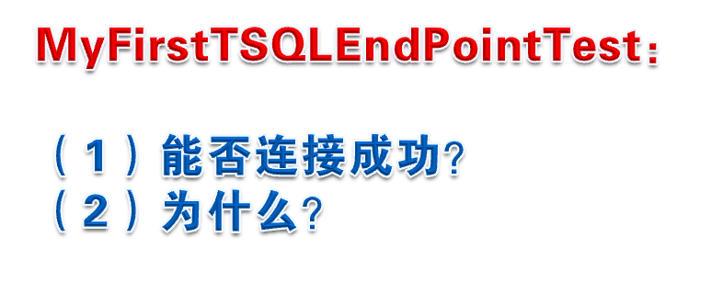
第7讲：TDS端点的管理与使用
（3）案例：创建和使用TCP/IP的TSQL端点
  检验自己创建的TSQL端点的使用

Slide 28
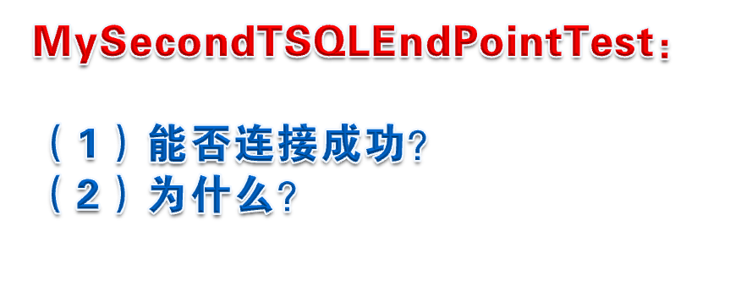
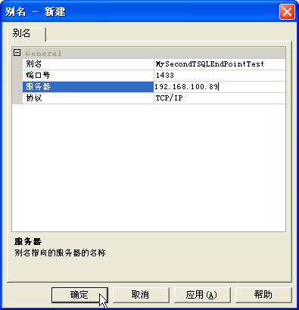
第7讲：TDS端点的管理与使用
（3）案例：创建和使用TCP/IP的TSQL端点
  检验自己创建的TSQL端点的使用

Slide 29
第7讲：TDS端点的管理与使用
（3）案例：创建和使用TCP/IP的TSQL端点
  授予TSQL端点的连接权限
USE MASTER;
GRANT CONNECT ON ENDPOINT::[TSQL Default TCP] to [public];
GO
---------------------------------------------------------------------------------------------------
【光盘配套代码文件】：0703.sql

Slide 30
第7讲：TDS端点的管理与使用
（3）案例：创建和使用TCP/IP的TSQL端点
  撤销TSQL端点的连接权限
USE MASTER;
REVOKE CONNECT ON ENDPOINT::[TSQL Default TCP] FROM [public];
GO
---------------------------------------------------------------------------------------------------
【光盘配套代码文件】：0704.sql

Slide 31
第7讲：TDS端点的管理与使用
（3）案例：创建和使用TCP/IP的TSQL端点
  关闭TSQL端点
USE MASTER;
ALTER ENDPOINT [TSQL Default TCP]
STATE=STOPPED
GO
---------------------------------------------------------------------------------------------------
【光盘配套代码文件】：0705.sql

Slide 32
第7讲：TDS端点的管理与使用
（3）案例：创建和使用TCP/IP的TSQL端点
  删除TSQL端点
USE MASTER;
DROP ENDPOINT [TSQL MyDefine TCP]
GO
---------------------------------------------------------------------------------------------------
【光盘配套代码文件】：0707.sql

